Slide 1

Game Guesser
Aleksandr Krjukov
jktv23

Slide 2
Постановка задания и распределение в команде
Делает всё – Aleksandr Krjukov
Написать базу данных, связать базу данных, написать обработчик события в PyGame, написать логику всех экранов и нужных элементах в них.

Slide 3
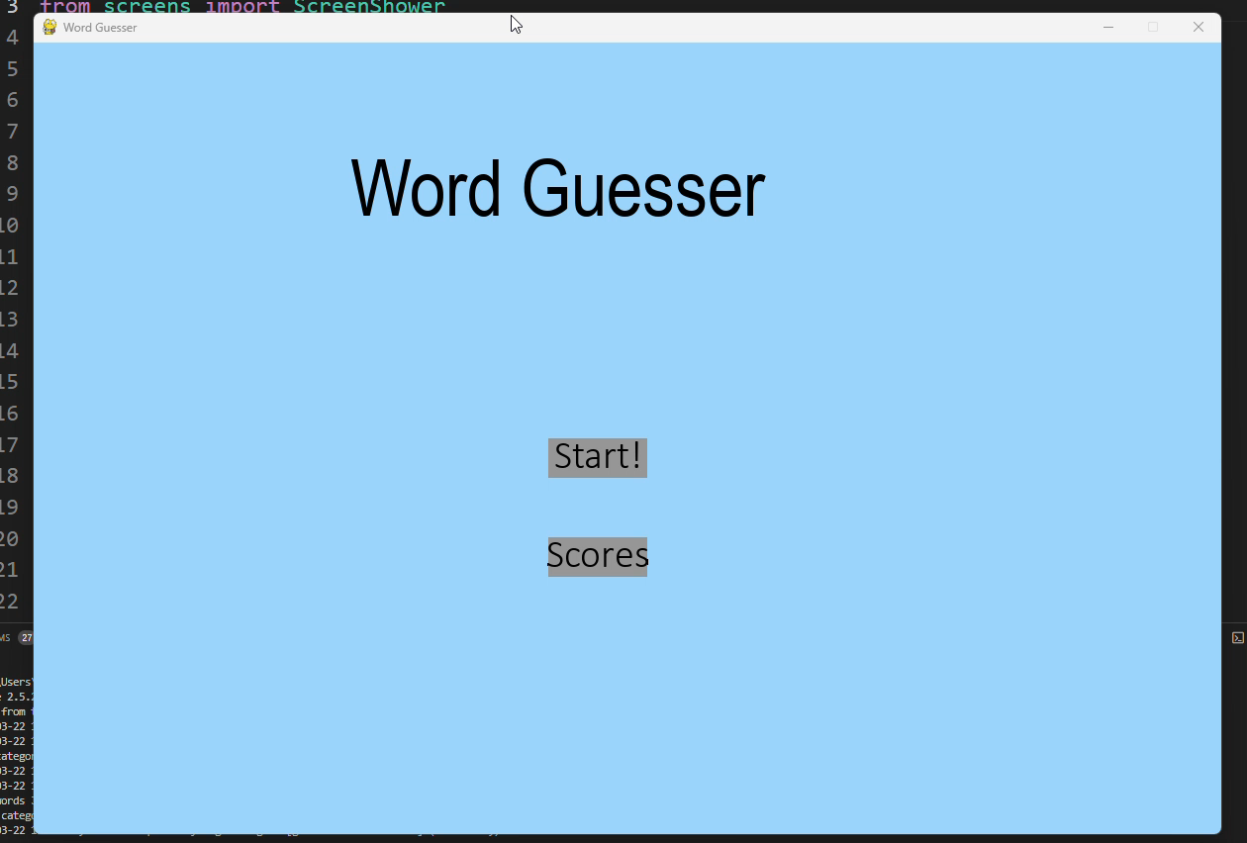
Видео

Slide 4
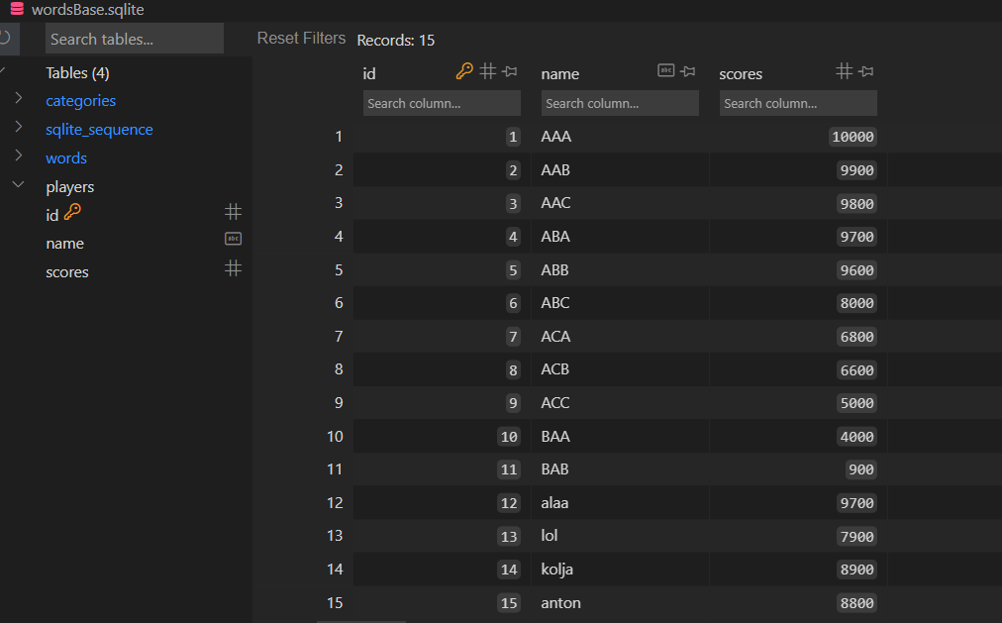
Алгоритм решения…
Удачи мне…
Создание базы данных

Slide 5
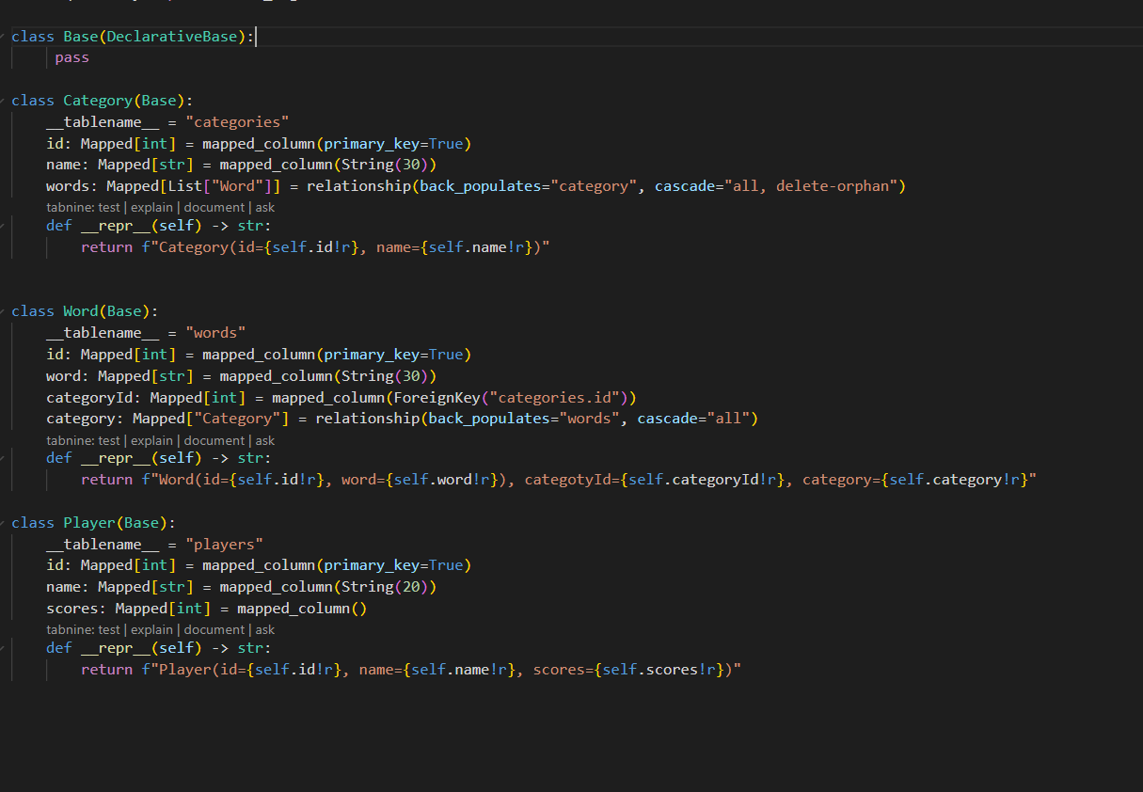
Алгоритм решения…
Создание модели для дальнейшей работы с кодом с помощью sqlAlchemy

Slide 6
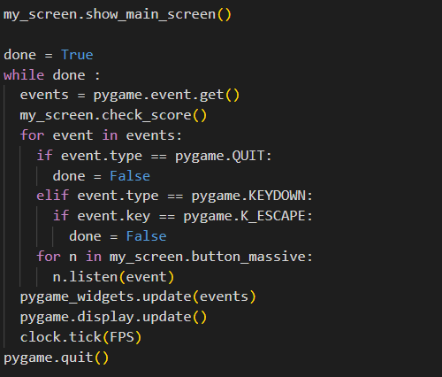
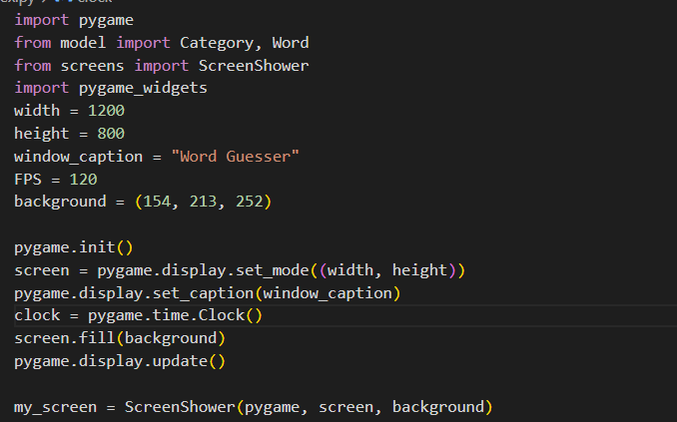
Алгоритм решения…
Прописывание главного файла с обработчиком событий и главными переменнами (такие как форма экрана, кол-во фпс и т.д)

Slide 7
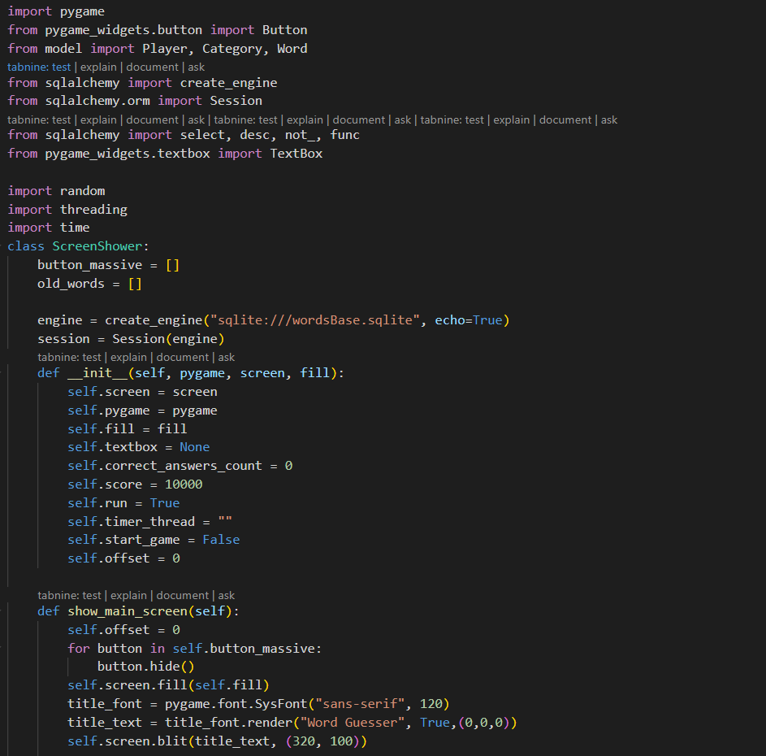
Алгоритм решения…
Прописывания логики экранов

Slide 8
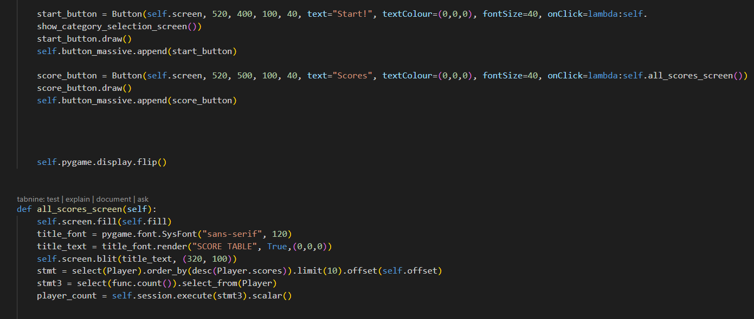
Алгоритм решения…

Slide 9
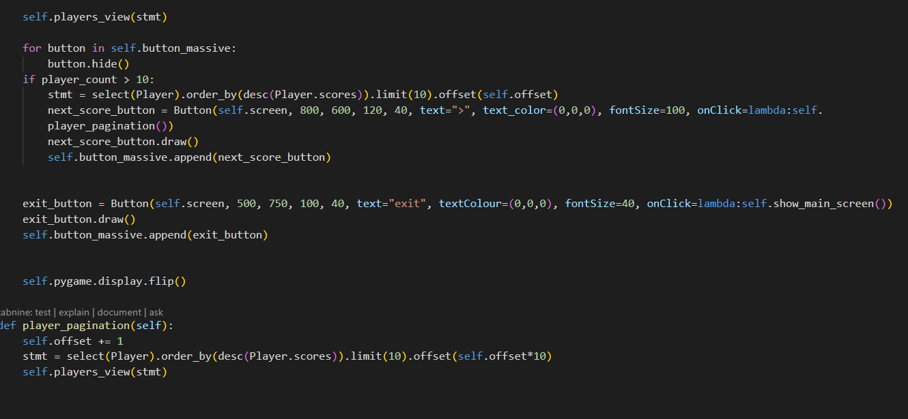
Алгоритм решения…

Slide 10
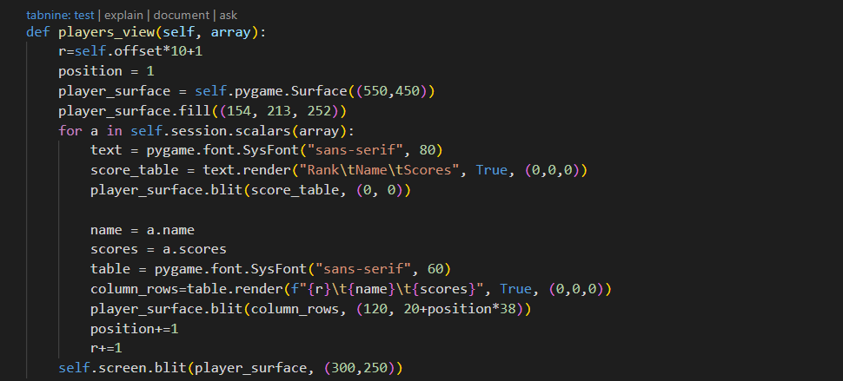
Алгоритм решения…

Slide 11
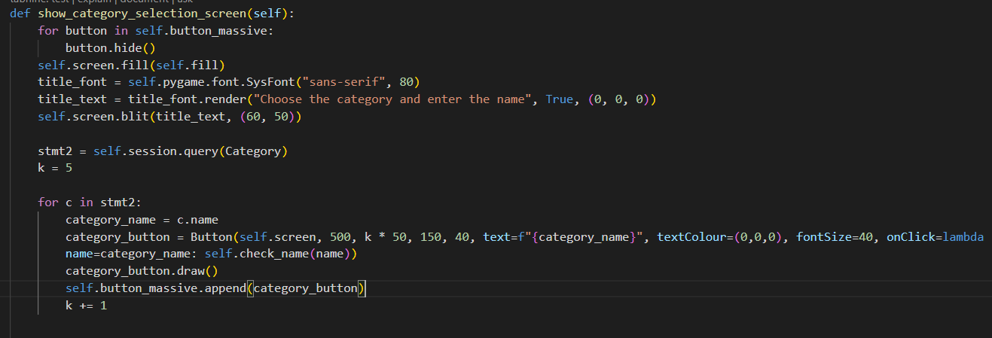
Алгоритм решения…

Slide 12
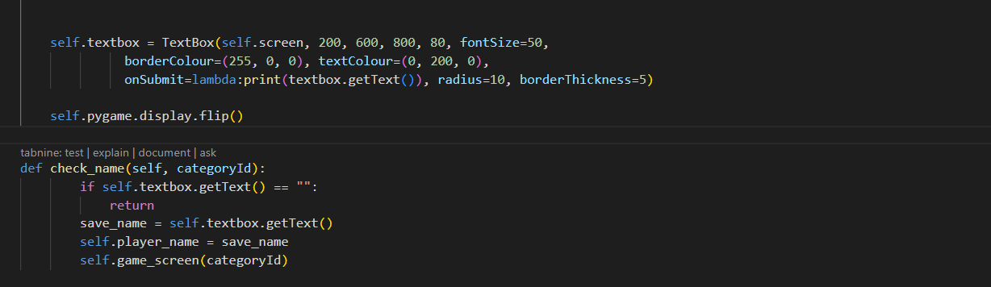
Алгоритм решения…

Slide 13
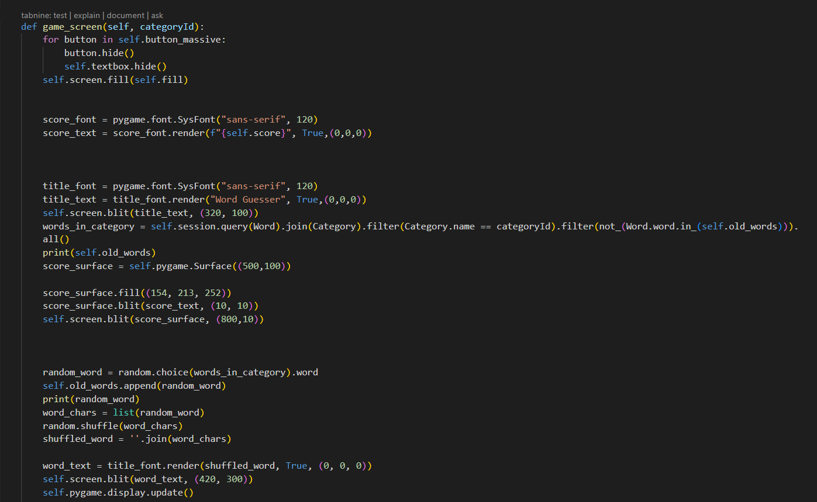
Алгоритм решения…

Slide 14
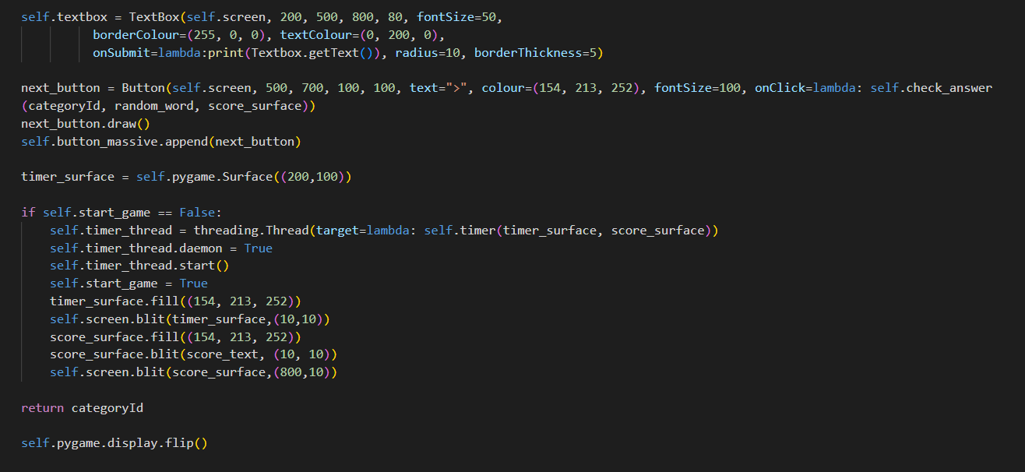
Алгоритм решения…

Slide 15
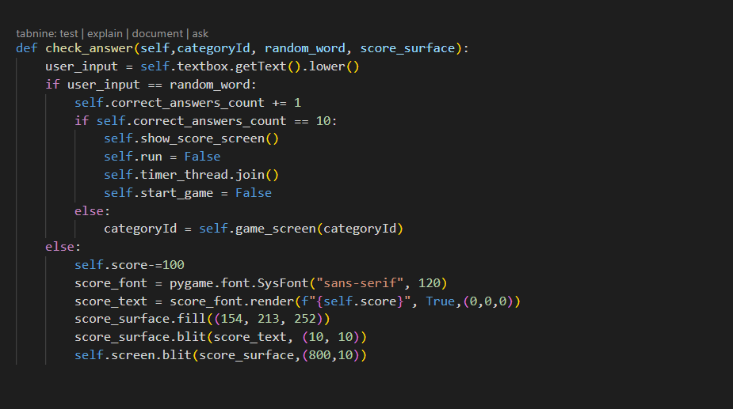
Алгоритм решения…

Slide 16
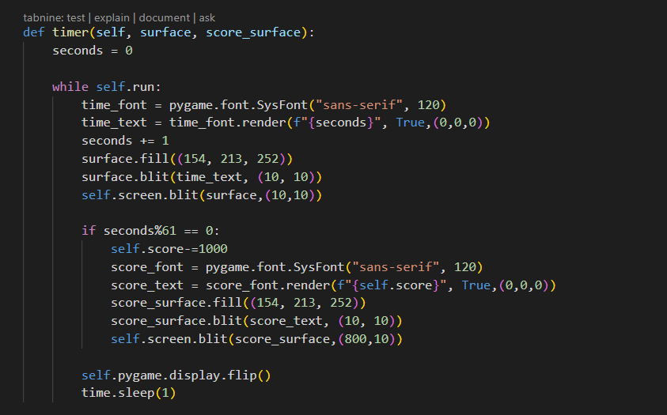
Алгоритм решения…

Slide 17
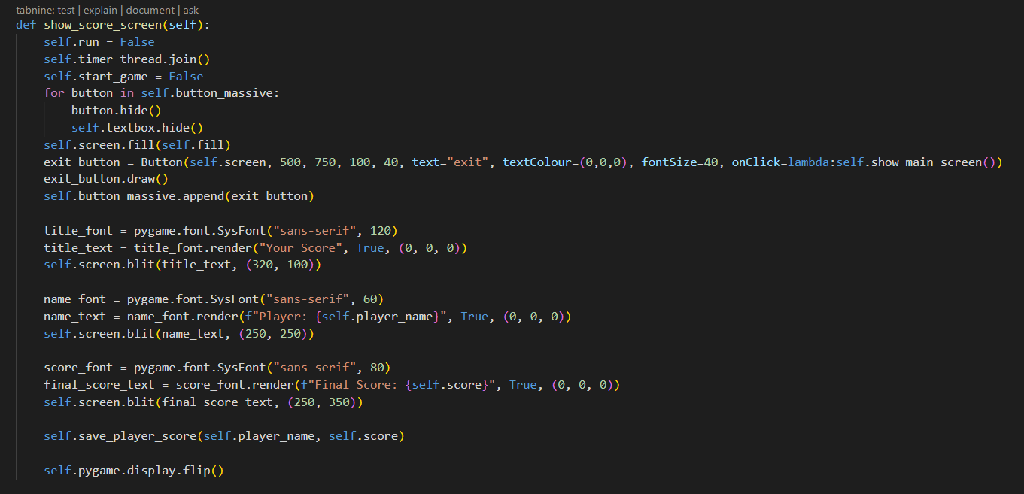
Алгоритм решения…

Slide 18
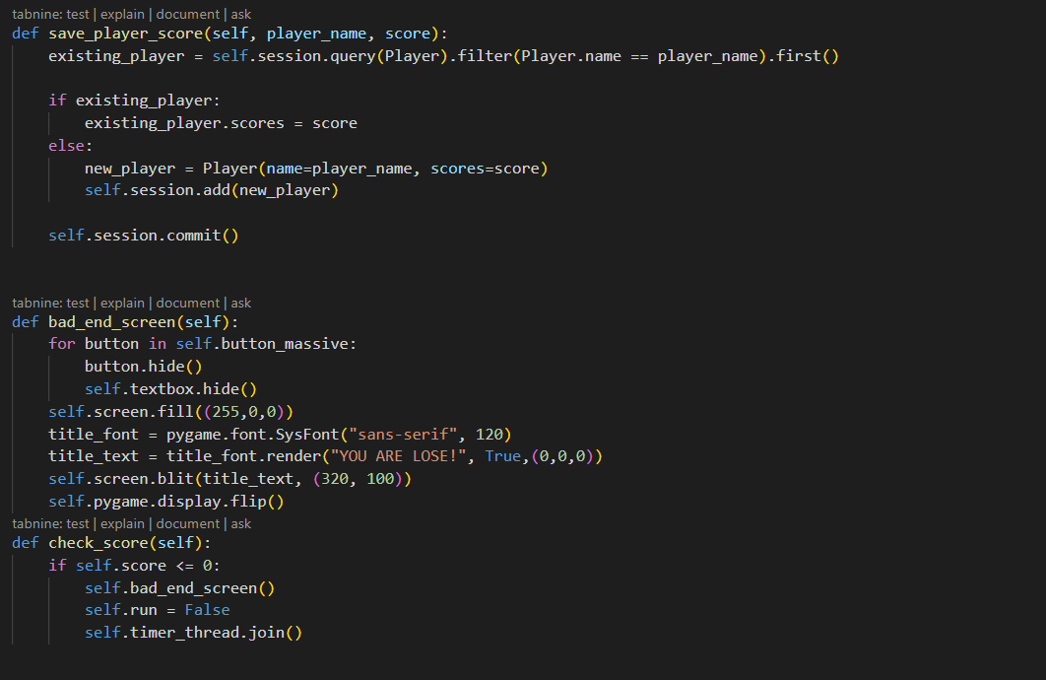
Алгоритм решения…

Slide 19

Спасибо за внимание!

